Slide 1
תמסורות עבור רובוטי לגו (LEGO)
SESHAN BROTHERS
תורגם לעברית ע"י D-Bug #3316 מתיכון עירוני ד', תל-אביב

Slide 2
מטרות
נלמד על סוגים שונים של גלגלי שיניים נפוצים בלגו (LEGO) ועל השימושים שלהם
נלמד איך לחשב יחסי תמסורת
נלמד שיטות שימושיות ליצירת תמסורות
תורגם לעברית ע"י D-BUG #3316
© FLL Tutorials

Slide 3
מהו גלגל שיניים?
גלגל שיניים הינו גלגל עם שיניים קטנות שמשתלב עם גלגל שיניים אחר
ישנם סוגים רבים של גלגלי שיניים
גלגלי שיניים יכולים לשמש ל:
שינוי במהירות
שינוי במומנט
שינוי בכיוון הסיבוב
תורגם לעברית ע"י D-BUG #3316
© FLL Tutorials

Slide 4
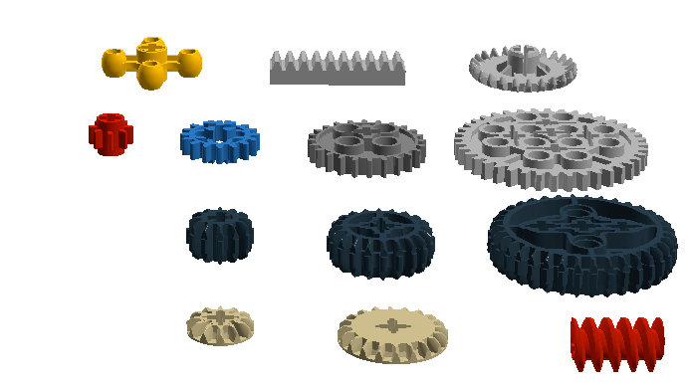
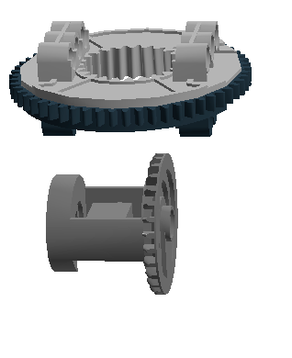
גלגלי שיניים נפוצים ב-לגו (LEGO)
מיסב צריח
גלגל ידיות
פס שיניים
גלגל שיניים כתר
גלגל שיניים ישר
גל שיניים קוני כפול
דיפרנציאל
גלגל שיניים קוני
גלגל שיניים חלזוני
תורגם לעברית ע"י D-BUG #3316
© FLL Tutorials

Slide 5
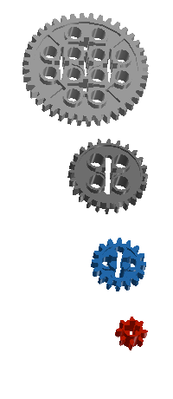
שיטת שמות לגלגלי שיניים
גלגלי שיניים של לגו (LEGO) נקראים לפי הסוג ומספר השיניים שיש להם
גלגל שיניים ישר 40 שיניים
גלגל שיניים ישר 24 שיניים
גלגל שיניים ישר 16 שיניים
גלגל שיניים ישר 8 שיניים
תורגם לעברית ע"י D-BUG #3316
© FLL Tutorials

Slide 6
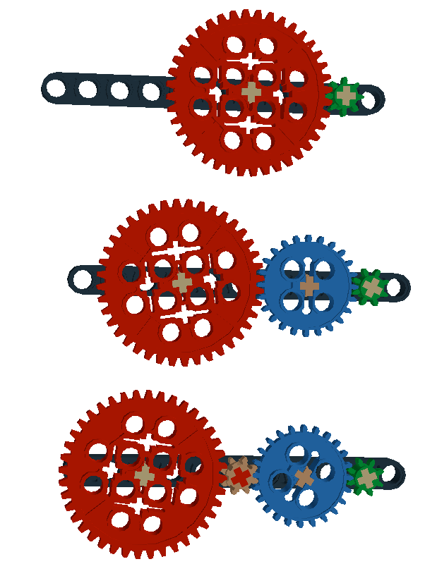
גלגלי שיניים מניעים, מונעים וגלגלי ביניים
גלגל מניע
גלגל שיניים מניע: הגלגל הראשון שמעביר מומנט (גלגל השיניים שמחובר למנוע על הרובוט)
גלגל שיניים מונע: הגלגל האחרון שמונע במערכת התמסורת
גלגל שיניים ביניים: גלגל שמונע על ידי גלגל מניע ולאחר מכן מניע גלגל נוסף
נקודות חשובות לגבי גלגלי שיניים:
1) כאשר שני גלגלי שיניים משתלבים הם מסתובבים בכיוונים הפוכים
2) על מנת לסובב את הגלגל המונע באותו כיוון כמו הגלגל המניע נדרש מספר אי-זוגי של גלגלי ביניים
2) על מנת לסובב את הגלגל המונע בכיוון שונה מהגלגל המניע נדרש מספר זוגי של גלגלי ביניים
גלגל מונע
גלגל ביניים
גלגל ביניים
גלגל ביניים
תורגם לעברית ע"י D-BUG #3316
© FLL Tutorials

Slide 7
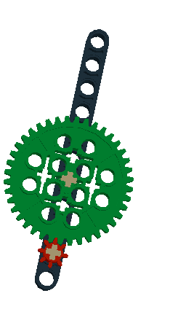
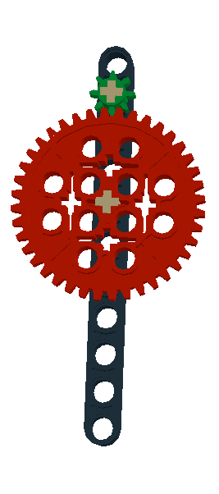
תמסורת כוח ותמסורת מהירות
תמסורת כוח
(מגדילה מומנט, מנמיכה מהירות)
תמסורת מהירות
(מגדילה מהירות, מנמיכה מומנט)
מניע קטן
מונע גדול
מניע גדול
מונע קטן
מניע
מניע
תורגם לעברית ע"י D-BUG #3316
© FLL Tutorials

Slide 8
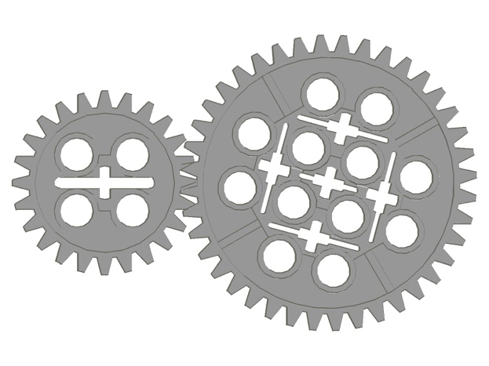
חישוב יחס תמסורת
יחס תמסורת = מספר שיניים בגלגל מונע / מספר שיניים בגלגל מניע
תמסורת כוח
(מגדילה מומנט, מנמיכה מהירות)
תמסורת מהירות
(מגדילה מהירות, מנמיכה מומנט)
מניע
מונע
מניע
מונע
40/24 = 5:3
24/40 = 3:5
תורגם לעברית ע"י D-BUG #3316
© FLL Tutorials

Slide 9
שינוי בכיוון התנועה
ניתן להשתמש בגלגלי שניים על מנת ליצור שינוי בכיוון התנועה
קרדיטים: כל האנימציות נלקחו מ: http://technicopedia.com/fundamentals.html
על מנת לראות את האנימציות פועלות יש לפתוח מצגת זו במצב "תצוגת שקופיות".
תורגם לעברית ע"י D-BUG #3316
© FLL Tutorials

Slide 10
בעיות נפוצות עם גלגלי שיניים בלגו (LEGO)
שתי בעיות נפוצות שאתם עלולים לפגוש:
החלקת גלגלים: החלקה מתרחשת כאשר אחת השיניים מחליקה על הגלגל השני בזמן הפעלת כוח
בקלאש: בקלאש הוא המרווח בין השיניים כאשר הגלגלים משולבים. כאשר המרווח גדול מדי נוצר חופש בין גלגלי השיניים, וכאשר המרווח קטן מדי נוצר חיכוך גדול שעלול לפגוע בגלגלים.
פתרון: נסו להימנע ממערכות הכוללות מספר גדול של גלגלי שיניים. נסו להשתמש ברכיבי תמסורת (ראו עמוד 11) ונסו ליצור תשלובת נכונה בין הגלגלים על מנת ליצור מרווח בקלאש מדויק.
תורגם לעברית ע"י D-BUG #3316
© FLL Tutorials

Slide 11
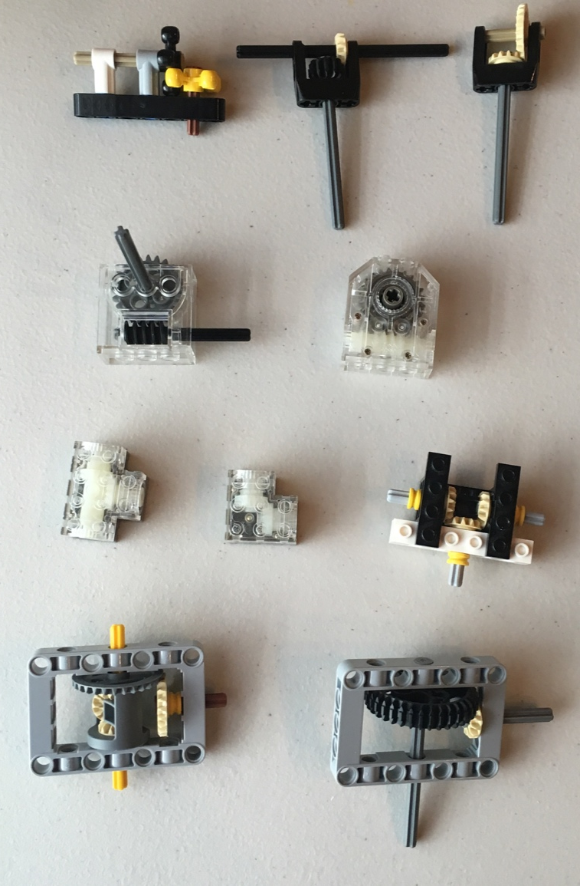
תמסורות יכולות להיות שימושיות
תמסורות יכולות לעזור לפתור חלק מהבעיות בהן תיתקלו בשימוש בגלגלי שיניים
חלקן מגיעות מורכבות מראש (כולל גלגלי השיניים שבתוכן)
בחלקן נדרש להרכיב גלגלי שיניים בתוך התמסורת
חלקן יכולות להיות מורכבות לבד תוך שימוש בחלקי Technic
בנוי מראש
בנוי מראש
בנוי מראש
תורגם לעברית ע"י D-BUG #3316
© FLL Tutorials

Slide 12
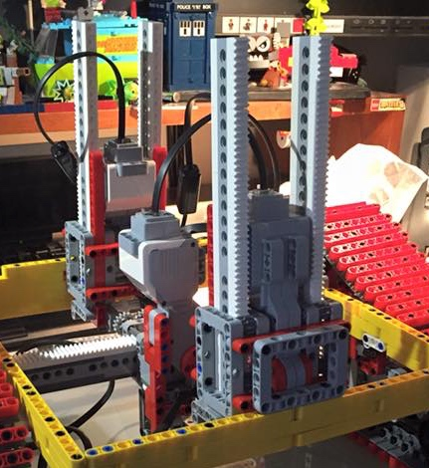
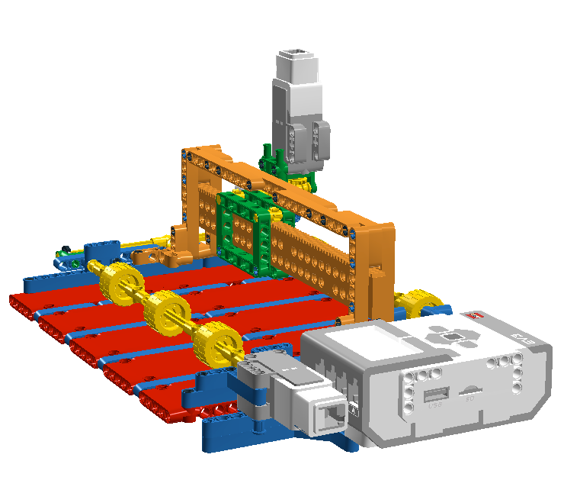
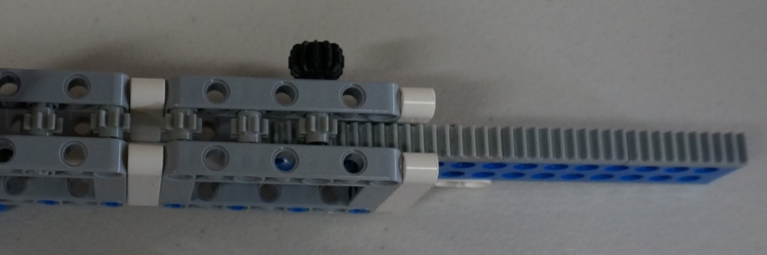
פסי שיניים עבור תנועה אנכית ואופקית
מכונת ה- PIX3L PLOTT3R שנבנתה על ידי סנג'יי וארווינד עובדת בעזרת פסי שיניים
מבנה התמיכה של Wall-E7 שנבנה על ידי Marc-Andre Bazergu עשוי מפסי שיניים
תורגם לעברית ע"י D-BUG #3316
© FLL Tutorials

Slide 13
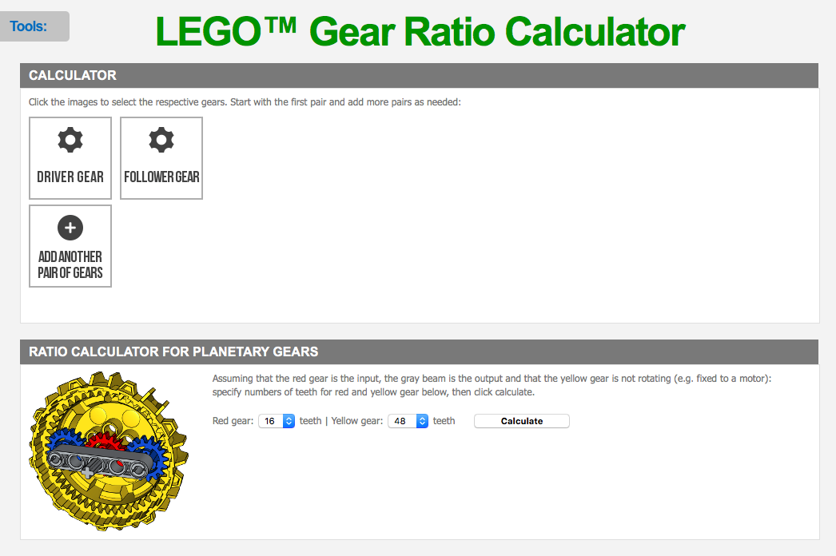
כלים אינטרנטיים שימושיים לגלגלי שיניים
http://gears.sariel.pl/
תורגם לעברית ע"י D-BUG #3316
© FLL Tutorials

Slide 14
משאבים שימושיים נוספים
עוד בנושא גלגלי שיניים:
http://sariel.pl/2009/09/gears-tutorial/
אנימציות של גלגלי שיניים:
http://technicopedia.com/fundamentals.html
גלגלי שיניים ב-Technic, ספרו של יושיהיטו איסוגאווה
תורגם לעברית ע"י D-BUG #3316
© FLL Tutorials

Slide 15

תודות
המדריך נוצר ע"י Sanjay Seshan ו- Arvind Seshan
תורגם לעברית ע"י D-Bug #3316 מתיכון עירוני ד', תל-אביב
את טבלת גלגלי השיניים ניתן למצוא ב- http://gears.sariel.pl/
תוכלו למצוא עוד מדריכים ב:
www.ev3lessons.com
ו- www.flltutorials.com
This work is licensed under a Creative Commons Attribution-NonCommercial-ShareAlike 4.0 International License.

